Slide 1
Rx

Slide 2
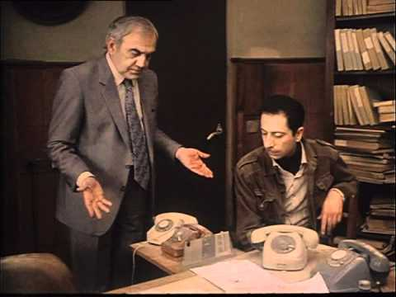
რა საჭიროა?

Slide 3
რა საჭიროა?
მოსახერხებელია ისეთი ლოგიკის მოდელირებისთვის რომელიც "იმართება" გარეშე ფაქტორების მიერ

Slide 4
ანუ?

Slide 5

რისი ინიცირებაც არ ხდება ჩვენს მიერ მაგრამ გვიწევს რეაგირება
ანუ?

Slide 6
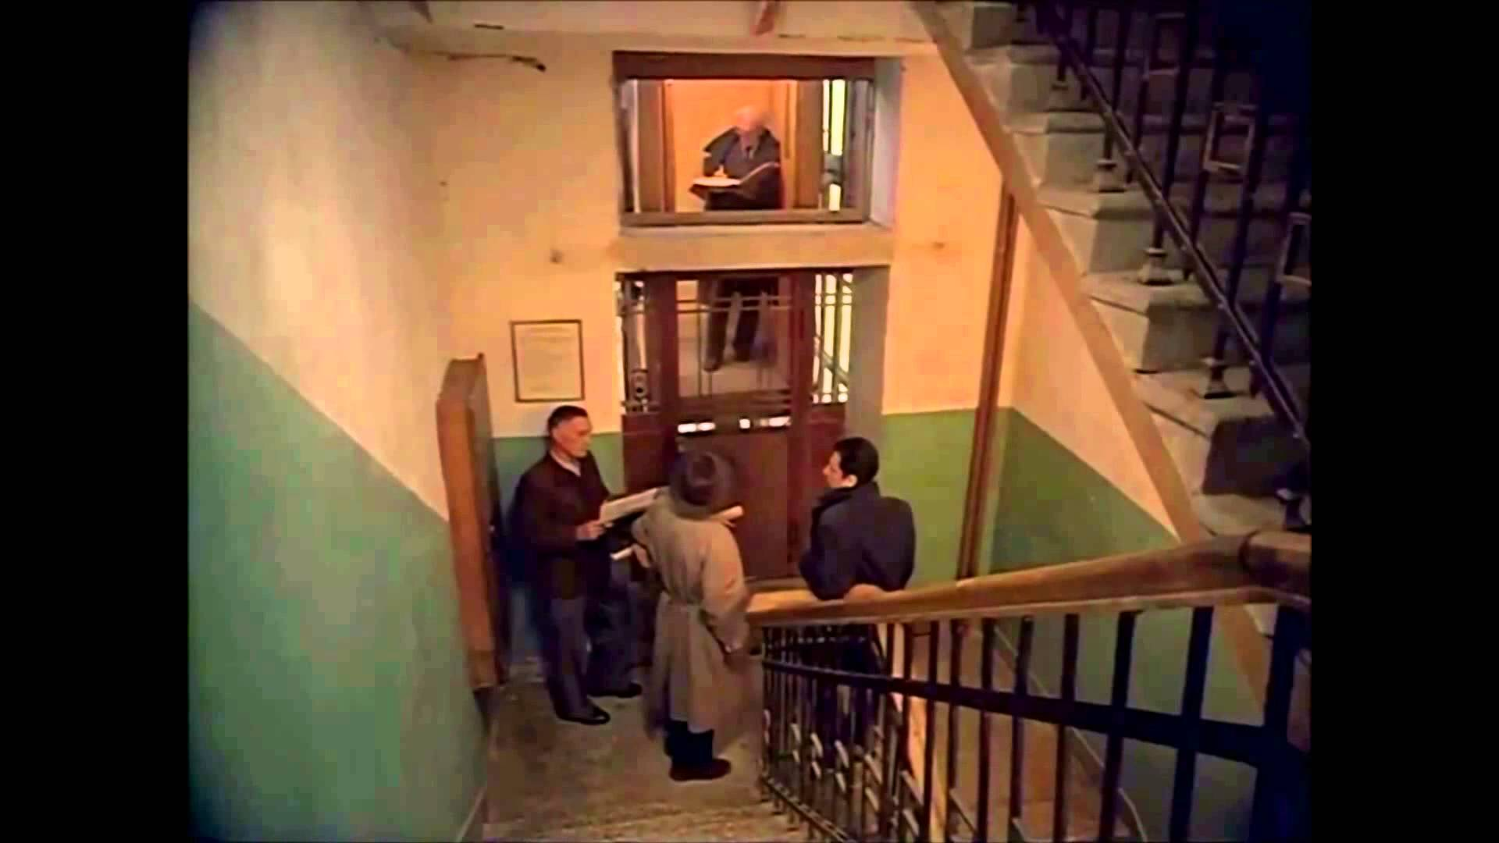
პირიქით როდის ხდება
მოსახერხებელია ისეთი ლოგიკის მოდელირებისთვის რომელიც "იმართება" გარეშე ფაქტორების მიერ

Slide 7
პირიქით როდის ხდება
მოსახერხებელია ისეთი ლოგიკის მოდელირებისთვის რომელიც "იმართება" გარეშე ფაქტორების მიერ
ბოდიში, თქვენზე მითხრეს ლიფტში გაიჭედაო, მართალია?

Slide 8
მოძღვრება
Reactive programming is programming with asynchronous data streams.

Slide 9


Slide 10
დავხატოთ დაფაზე
რა ტიპის ოპერაციებისთვის არის
Map/Select
Reduce/Aggregate

Slide 11
რა კავშირი აქვს ფუნქციონალურ პროგრამირებასთან?

Slide 12
რა კავშირი აქვს ფუნქციონალურ პროგრამირებასთან?
სტილი აქვს ფუნქციონალური
იმ პონტში რო სინტაქსი Discourages სთეითის ცვლილებას

Slide 13
რა გვაქვს უკვე და არ გვჭირდება ლაპარაკი
საკაიფო ვიზუალიზაციები http://rxmarbles.com
საკაიფო ინტერაქტიული ვიზუალიზაციები https://rxviz.com
ვრცელი და მოსაწყენი დოკუმენტაციები http://rxwiki.wikidot.com/ და http://reactivex.io

Slide 15
და პრაქტიკა

Slide 16
და პრაქტიკა

